Slide 1
至於我和我家
黄力夫弟兄
TCCF

Slide 2
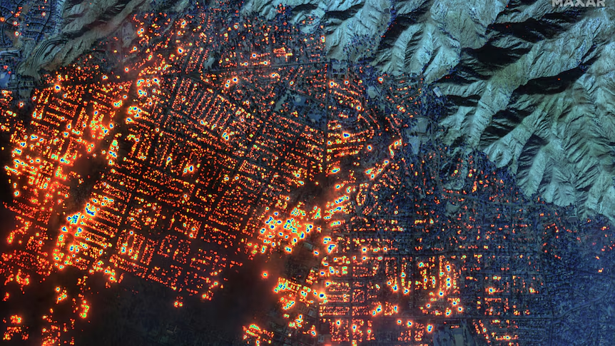

Slide 3
若是你们以事奉耶和华为不好，今日就可以选择所要事奉的：是你们列祖在大河那边所事奉的神呢？是你们所住这地的亚摩利人的神呢？至於我和我家，我们必定事奉耶和华。..百姓回答约书亚说：不然，我们定要事奉耶和华。 书 24：15,21
想到你心里无伪之信，这信是先在你外祖母罗以和你母亲友尼基心里的，我深信也在你的心里。 提后 1：5

Slide 4
讲道大纲
完成了约瑟的遗愿。
年老的约书亚。
以色列民的信仰危机。
信仰传承。
培养敬虔的下一代。

Slide 5
约瑟的遗言
约瑟叫以色列的子孙起誓说：「神必定看顾你们；你们要把我的骸骨从这里搬上去。」约瑟死了，正一百一十岁。人用香料将他薰了，把他收殓在棺材里，停在埃及。 创 50：25-26

Slide 6
摩西没有忘记
摩西把约瑟的骸骨一同带去；因为约瑟曾叫以色列人严严地起誓，对他们说：「神必眷顾你们，你们要把我的骸骨从这里一同带上去。」 出 13：19
骸骨带来的鼓励与振奋。

Slide 7
约书亚也没有忘记
以色列人从埃及所带来约瑟的骸骨，葬埋在示剑。 书 24：32
骸骨带来的感恩。
信仰的传承。

Slide 8
以色列人的信仰危机
你们若稍微转去，与你们中间所剩下的这些国民联络，彼此结亲，互相往来， 你们要确实知道，耶和华你们的神必不再将他们从你们眼前赶出；他们却要成为你们的网罗、机槛、肋上的鞭、眼中的刺，直到你们在耶和华你们神所赐的这美地上灭亡。 书 23：12-13

Slide 9
以色列人“与这些国民联络，彼此结亲，互相往来。”
若是你们以事奉耶和华为不好，今日就可以选择所要事奉的：是你们列祖在大河那边所事奉的神呢？是你们所住这地的亚摩利人的神呢？至於我和我家，我们必定事奉耶和华。 书 24：15
以色列人开始拜外邦的神。
信仰危机。

Slide 10
信他的人，不被定罪；不信的人，罪已经定了，因为他不信神独生子的名。 约 3：18
我们都是罪人，生下来就有罪。
犯罪与定罪不同。
信他的人，不被定罪。因为十字架的救赎。
不信的人，罪已经定了，因为他不信神独生子的名。
你真心相信神的话吗？

Slide 11
信仰传承
想到你心里无伪之信，这信是先在你外祖母罗以和你母亲友尼基心里的，我深信也在你的心里。 提后 1：5
三代信仰的传承。

Slide 12
一个坏榜样
那时希西家病得要死，亚摩斯的儿子先知以赛亚去见他，对他说：「耶和华如此说：你当留遗命与你的家，因为你必死不能活了。」 希西家就转脸朝墙，祷告耶和华说：「耶和华啊，求你记念我在你面前怎样存完全的心，按诚实行事，又做你眼中所看为善的。」希西家就痛哭了。 赛 38：1-3
希西家在南国的众王中，是最好的一个王。
所以神听了他的祷告。
以赛亚说：「当取一块无花果饼来，贴在疮上，王必痊愈。」 赛 38：21

Slide 13
耶和华的话临到以赛亚说：「你去告诉希西家说，耶和华你祖大卫的神如此说：我听见了你的祷告，看见了你的眼泪。我必加增你十五年的寿数；并且我要救你和这城脱离亚述王的手，也要保护这城。 赛 38：4-6
但希西家的灵命有瑕疵。
希西家喜欢见（巴比伦的）使者，就把自己宝库的金子、银子、香料、贵重的膏油，和他武库的一切军器，并所有的财宝都给他们看；他家中和全国之内，希西家没有一样不给他们看的。 赛 39：2

Slide 14
一个坏的传承
神加添了希西家15年的寿数。
在这期间，他生了玛拿西。
希西家王死后，他的儿子玛拿西继位，只有12岁。他的统治期最长，达55年之久, 却是犹大国最糟糕的统治者。恶行的记载是圣经中最黑暗的罪行记录之一。 -- 代下 33:2-9
相传先知以赛亚就是被玛拿西下令锯死的。
为什么希西家没有把敬拜耶和华的信仰传给玛拿西？
“孩子们有他们的自由”？

Slide 15
戴家家训
假如我有千磅英金，中国可以全数支取；假如我有千条性命，决不留下一条不给中国。不，不是中国，乃是基督。 -- 戴德生
至於我和我家，我们必定事奉耶和华。
百姓回答约书亚说：不然，我们定要事奉耶和华。 书 24: 21

Slide 16
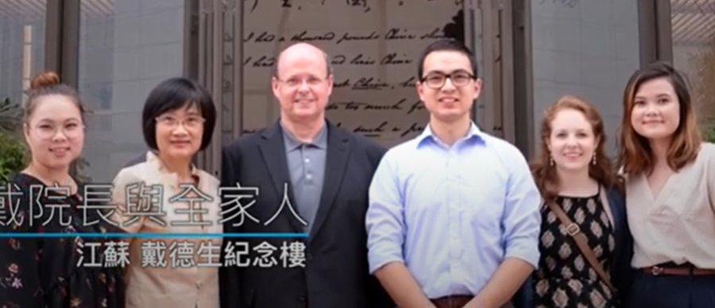
给孩子取名字
绍曾。效法曾祖父。
继宗。继承祖宗。
戴继宗牧师的子女：承约，承书，承亚。
冯也苏。

Slide 17
培养敬虔的下一代
我自己得救了吗？
你们要分外的殷勤。 彼后 1：5
信心，德行，知识，节制，忍耐，敬虔，爱弟兄的心，爱众人的心。 彼后 1：5-7
自己的价值观没有改变，怎能期待孩子改变？
孩子要学琴踢球，没空来教会。
孩子说：我要考试，不去教会了。
父母说：行行，你好好学习。

Slide 18
得救的确据
人若没有这几样，就是眼瞎，只看见近处的，忘了他旧日的罪已经得了洁净。所以弟兄们，应当更加殷勤，使你们所蒙的恩召和拣选坚定不移。你们若行这几样，就永不失脚。这样，必叫你们丰丰富富的得以进入我们主救主耶稣基督永远的国。 彼后 1：9-11

Slide 19
成長與得救的確據(彼后1:9-11)
人若沒有這幾樣，就是瞎眼或近視的，忘了他以前的罪已經被潔淨了。所以，弟兄們！應當更加殷勤，使你們所蒙的恩召和揀選確定不變。你們若這麼作，就永不失喪。如此，你們就可以豐豐富富地進入我們主救主耶穌基督永遠的國度裡。
-- 庄祖鲲牧师

Slide 20
一次得救，永远得救？
得救是上帝的恩召与拣选。
彼后1：3-11 给“得救”下了严谨的定义。
不是决志或受洗就算得救了。
信心，德行，知识，节制，忍耐，敬虔，爱弟兄的心，爱众人的心。
我得救了吗？

Slide 21
培养敬虔的下一代
鼓励孩子们建立与主的亲密关系。
门徒训练。
家庭崇拜。
至於我和我家，我们必定事奉耶和华。

Slide 22
圣诞礼物
给長孙女：你们不能又事奉神，又事奉玛门。 太 6：24
给長孙：若不是耶和华建造房屋，建造的人就枉然劳力。 诗 127：1
给次孙女：大卫穿著细麻布的以弗得，在耶和华面前极力跳舞。 撒下 6：14

Slide 23
孩子已经离开信仰了
我自己得救了吗？
悔改，悔改，再悔改。
自己得救的见证肯定影响你的孩子。
祷告，祷告，再祷告。

Slide 24
今天的信息
我已经得救了吗？
我关心孩子的永恒吗？
至於我和我家，我们必定事奉耶和华。
不是一句口号，而是真心相信，身体力行。
一切都是靠着圣灵的催逼和感动。

